Slide 1
Sportorvosi szituációk
Dr. Dömse Eszter
ortopéd- traumatológus szakorvos
PTE ÁOK Sportmedicina Tanszék
2025.03.10
.

Slide 2
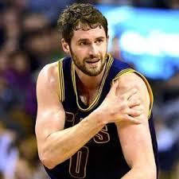
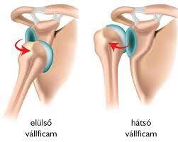
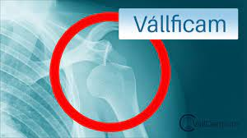
1. Csapat : Luxatio humeri ( Vállficam)
3
Dopping

Slide 3
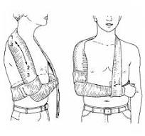
Csapat: Luxatio humeri ( Vállficam)
Etiológia: - össz ficam: 50%, sportolásnál gyakori
-Típusai: elülső, hátsó, alsó, elülső-alsó
-lovaglás, korcsolya, jégkorong, kézilabda, síelés, birkózás
-mech. :váll külső élére való ráesés, ellenféllel való ütközés, kéz hátra-, kifele csavarásakor, eleséskor felemelt kifele fordított karnál ütést kap
Anamnézis, fizikális vizsgálat:
Tünetek: fájdalom, rugalmas rögzítettség, deformitás, haematoma, mozgáskorlátozottság ,
Terápia (helyszíni ellátás): helyszíni repozició TILOS!!!!, neurovasc. eltérés (plexus brachialis laesio, pulzus), rögzítés: Gilchrist kötés, MENTŐ -SBO-
3

Slide 4
1. Csapat : Luxatio humeri ( Vállficam)
Kórház, Klinikai ellátás(kiegészítés)
Anamnézis, fizikális vizsgálat: neurovasc. kontroll
Diagnosztika: RTG, CT
3.Terápia: Konzervatív: repozíció- véres rep., kontroll rtg, neurovasc. kontroll, rögzítés (Gilchrist kötés 2-4 hét)
Operatív: véres repozíció
4. Rehabilitáció, gyógytartam: Rögzítést követően Pölchen torna, sérülést követő 3 hónap múlva sport
fokozatosan megkezdhető, ideg sérülés
5. Sérülésprevenciós technika: recidív esetében(MR, műtét)
3
Dopping

Slide 5
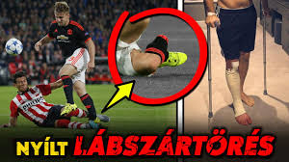
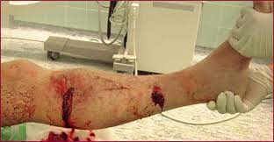
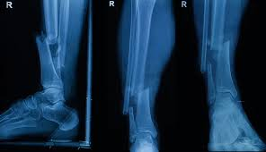
2. csapat: Nyílt lábszártörés
(Fract. Cruris ap. G.III.)
3

Slide 6
Csapat: Luxatio humeri ( Vállficam)
Etiológia: -
-Típusai: Gustillo-Andersen beosztás (I-III)
-mech. : nagy energiájú sérülés köv.-e, indirekten
-súlyos szövődmények, társsérülések (ér, -ideg, izom, lágyrészsérülések)
Anamnézis, fizikális vizsgálat:
Tünetek: fájdalom, duzzanat, deformitás, crepitatio, nyílt seb, mozgáskorlátozottság , neurovasc. sérülések
Terápia (helyszíni ellátás): fő cél suppuratio megakadályozása, seb fertőtlenítése, steril fedés( vérzéscsillapítás), végtag rögzítése, MENTŐ -SBO-, neurovasc. Sérülések kontrollja, fájdalomcsillapítás (gyógyszerérzékenység, szedett gyóygszerek betegségek)
3

Slide 7
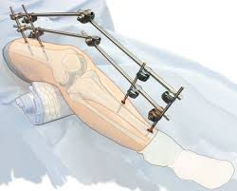
1. Csapat : Luxatio humeri ( Vállficam)
Kórház, Klinikai ellátás(kiegészítés)
Anamnézis, fizikális vizsgálat: neurovasc. kontroll
Diagnosztika: RTG, CT, MR, MR-agngiographia
3.Terápia: Operatív: mindig, tetanusz,
4. Rehabilitáció, gyógytartam: szövődménymentes esetben 12 hét
5. Sérülésprevenciós technikák-eszközök:sípcsontvédő
3
Dopping

Slide 8
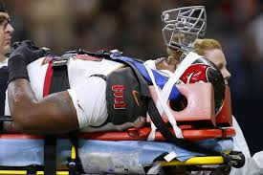
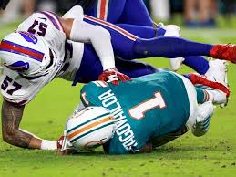
4. Csapat: Agyrázkódás
(Commotio, contusio cerebri)
Etiológia:jelentős köz-, és népegészségügyi probléma. A súlyos koponyasérülések következményei többé-kevésbé ismertek.
15-30X annyi embert érintő enyhe koponyasérülések jelentősége!!!
Anamnézis fizikális vizsgálat, terápia (helyszínen):
pozícionálás, sisak eltávolítása, fej- nyak rögzítése, Glasgow Coma Scale,
fejfájás, hányinger, hányás, szédülés, pupilla reflex, zavartság,
MENTŐ-SBO
Concussio-CTE
3

Slide 9
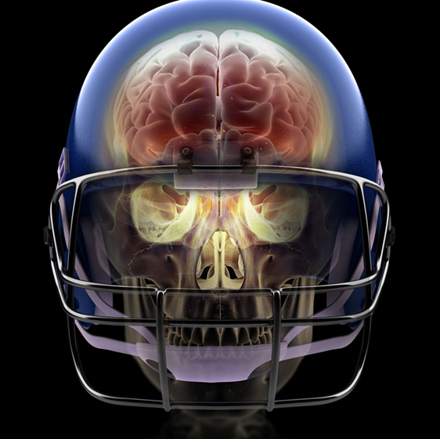
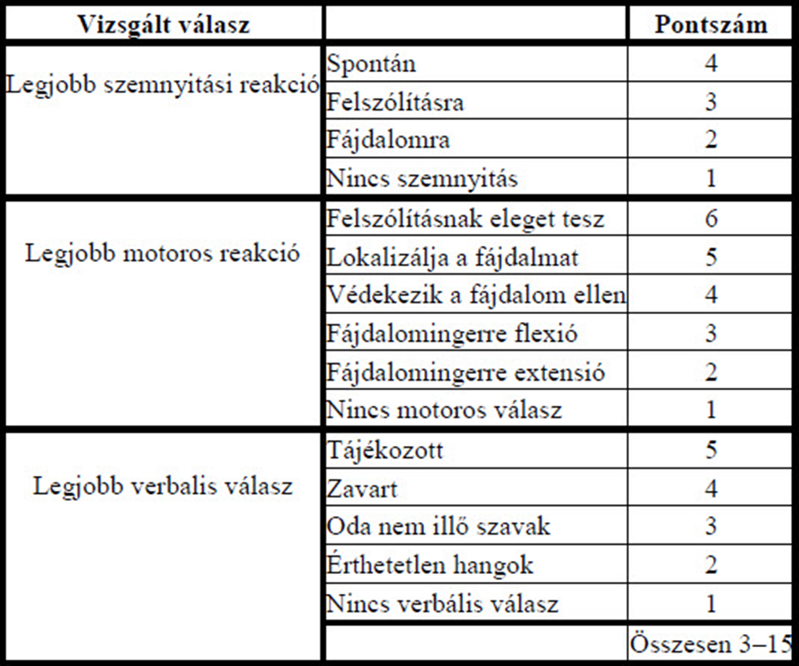
3
Notes:
Az enyhe traumatikus agysérülések az összes traumatikus agysérülések 80-90%-át teszik ki, míg a maradék 10-20%-ba a középsúlyos/mérsékelt és súlyos esetek tartoznak.

Slide 10
Köszönöm a figyelmet!
Pécs, 2021. január 12.

